Slide 1
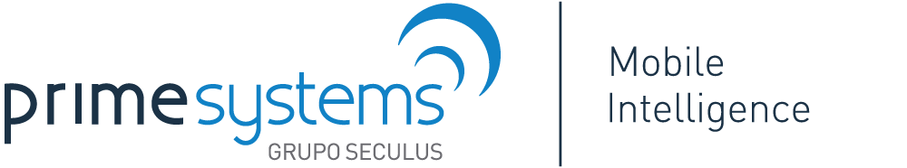

Clean Code

Slide 2
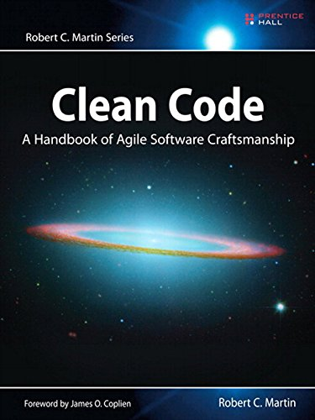
Introdução
Motivação: código sujo é custoso;
Trabalho em equipe, fácil manutenção;
NÃO é otimização de código;
Crescendo com o movimento ágil;

Slide 3
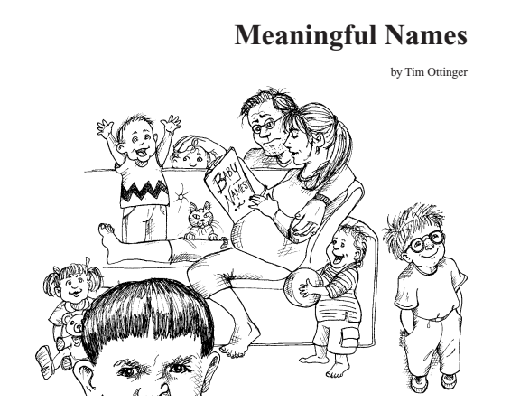
Demanda tempo para a escolha, mas poupa mais ainda;
Deve ser absoluto, sem necessidade de um complemento. Deve dizer por que existe, o que faz e como é utilizado;
SEM comentários!

Slide 4
Exemplo
int d; // elapsed time in days
int elapsedTimeInDays; int daysSinceCreation; int daysSinceModification; int fileAgeInDays;

Slide 5
Exemplo
public List<int[]> getThem(){
List<int[]> list1 = new ArrayList<int[]>();
for (int[] x : theList)
if (x[0] == 4)
list1.add(x);
return list1;
}
O que tem na theList?
O que significa o número 4?
O que significa o índice zero da lista?
O que é o retorno?

Slide 6
Exemplo
public List<int[]> getFlaggedCells() {
int FLAGGED = 4;
int STATUS_VALUE = 0;
List<int[]> flaggedCells = new ArrayList<int[]>();
for (int[] cell : gameBoard)
if (cell[STATUS_VALUE] == FLAGGED)
flaggedCells.add(cell);
return flaggedCells;
}

Slide 7
Meaningful Names
Escolha um idioma, utilize somente ele;
Evite palavras de duplo sentido (especialmente quando não está em sua língua nativa);
Utilize PascalCase e camelCase:
Funções, métodos, classes, etc: IniciaComLetraMaiuscula;
Váriáveis no geral: primeiraLetraMinusculaRestanteMaiuscula;
Utilize CONSTANTES_EM_MAIUSCULO;
Utilize nomes complexos da forma mais simples possível;

Slide 8
Exemplo:
for (int j=0; j<34; j++) {
s += (t[j]*4)/5;
}
int realDaysPerIdealDay = 4;
const int WORK_DAYS_PER_WEEK = 5;
int sum = 0;
for (int j=0; j<NUMBER_OF_TASKS; j++) {
int realTaskDays = taskEstimate[j] * realDaysPerIdealDay;
int realTaskWeeks = (realdays / WORK_DAYS_PER_WEEK);
sum += realTaskWeeks;
}

Slide 9
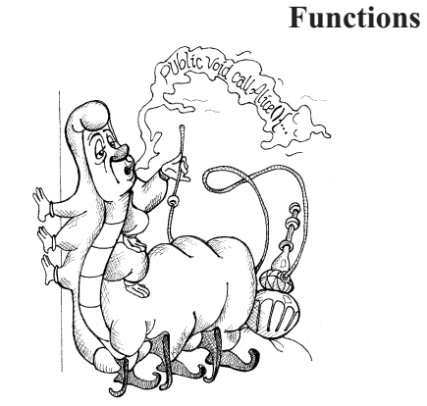
Nome de uma função sempre inicia com um verbo;
Funções devem ser pequenas, receber poucos parâmetros e fazer apenas UMA ação;
Devem estar dispostas de cima para baixo;

Slide 10
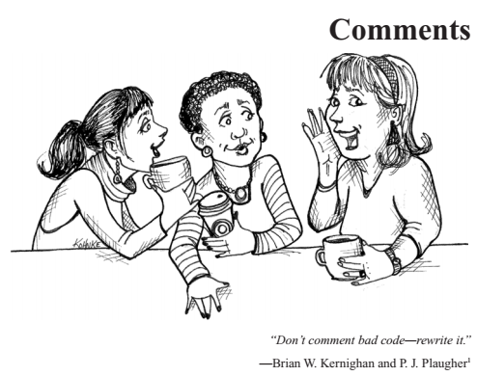
Evite usá-los, eles devem estar subentendidos no código;
NUNCA deixe linha de código operacional comentada, apenas informativos;
TODO;

Slide 11
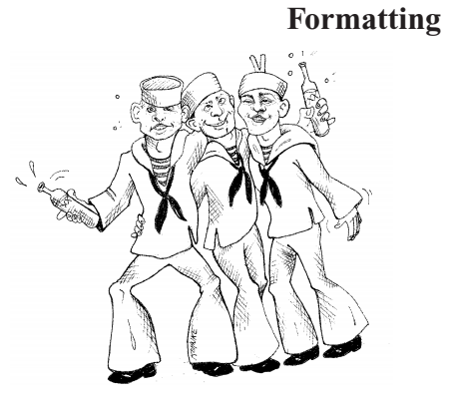
Identação;
Declarações de variáveis e funções mais próximas possíveis de suas utilizações;
Evitar linhas de código largas;
Pular linhas ao mudar o contexto;

Slide 12

Tentar aplicar os conceitos de orientação a objeto:
Encapsulamento;
Organizar dados em objetos (ou até mesmo classes, estruturas);

Slide 13
Hands On
Crie um Console Application
Escolha uma string (nome de alguém de preferência);
Separe as palavras espaçadas (split(“ ”)) e se elas forem:
menores que 1 ou maiores que 3 retorne mensagem de erro;
ímpares (1 ou 3) remova os caracteres pares de cada palavra (ex: Juan => Juan => un)
pares (2) remova os caracteres ímpares de cada palavra (ex: Alex Machão => Alex Machão => Ae Mcã);
Se a string resultante for par remova o primeiro carectere, caso contrário o último.

Slide 14
Fim
Obrigado!
Robert C. Martin, Clean Code A Handbook of Agile Software Craftsmanship. Prentice Hall - July, 2008;

